Slide 1
Web编程
——前端开发

Slide 2
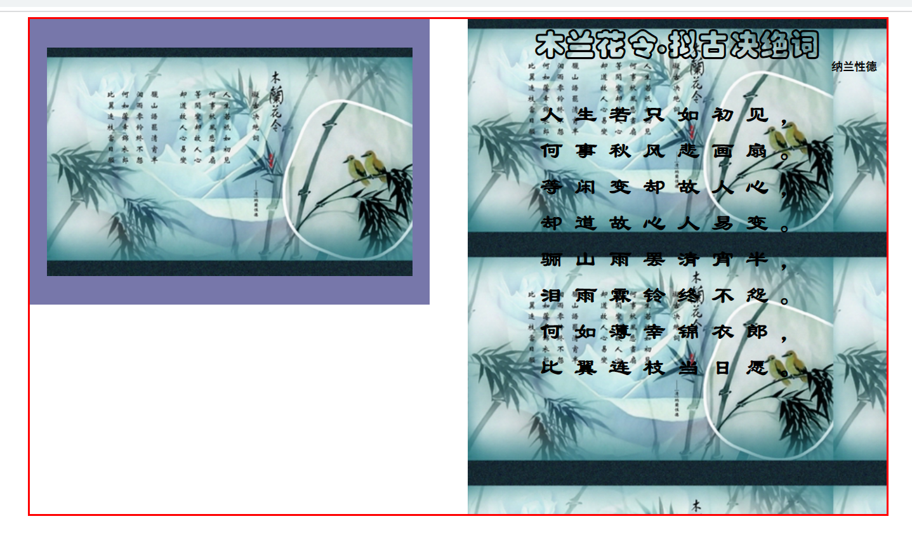
上机实验（八）.1，P147-148
图片链接：https://img-blog.csdnimg.cn/a76a2b5d48204bf6af3bfde5b6a3ad9e.jpeg
1.1 由左右两个图层构成，左div设背景，居中；右div设置背景填充效果，添加效果文字。
<div id="wrap">
<div id="pic"></div>
<div id="text">
<div id="title">木兰花令.拟古决绝词</div>
<div id="author">纳兰性德</div>
<div id="content">
<p>人生若只如初见，</p>
……
</div></div></div>
1.2 样式：
div：文本居中对齐
#wrap：宽900px、边界0 auto、边框红色2px实线、上边界5px。
#pic：宽420px，高300px，背图不重复居中、左浮、背景色#77A
#text：宽420px、高500px、背图右浮、背景色#77A、填充10px、bold
#title：华文彩云、32px
#authro：12px、黑体、右对齐、下边界24px
p：隶书、24px、边界2px、字符间距0.5em、行高1.5em、居中
思考：要怎么做才能使得wrap不坍塌？
素材图像

Slide 3
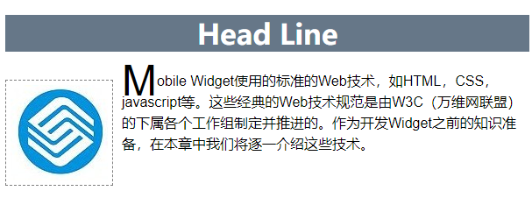
上机实验（八）.2，P148
0、图片：https://img-blog.csdnimg.cn/676e7f5638234a7696dda2b821491618.jpeg
1、图像左浮，边框1px灰色虚线，边界10px、10px、10px、0，填充5px
2、Mobile首字母3em左浮
3、h1为居中、白色、背景色#678

Slide 4
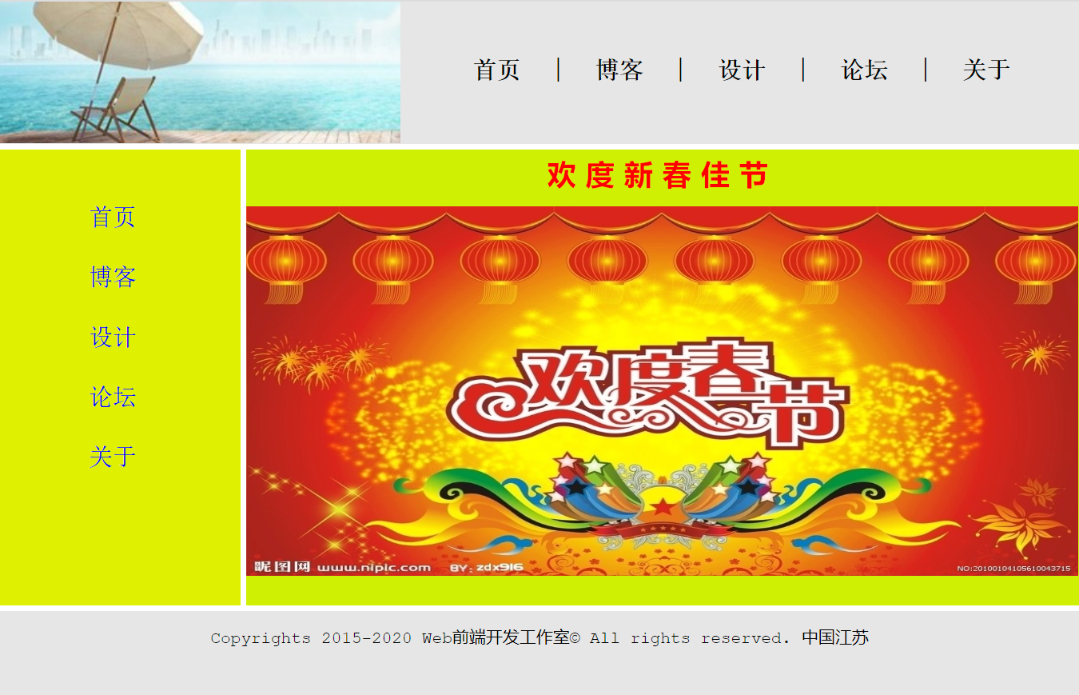
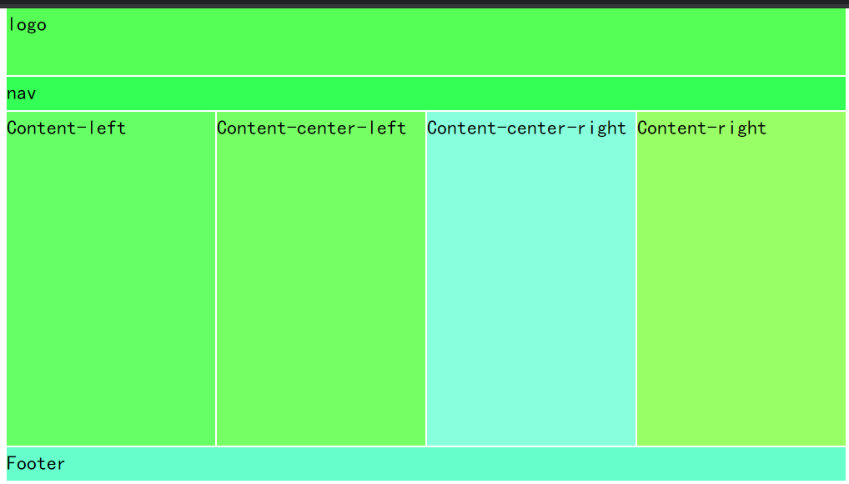
上机实验（九），P169
本次不要求界面完全一致，但要能观察到一些要点
1.1 头、左、体、脚
1.2 一些导航文字和主图
1.3 样式（注意观察细节，较多）
2.1 实现如右下图效果（注意观察细节）

Slide 5
评分标准
代码提交到下列网站上即可
http://yywebsite.cn/webcheck/#/login，使用自己的姓名、学号登录
选择“实验（八）……”等，提交html文本，再次提醒注意图片链接要修改！文字要检查！
评分规则：
1. 提交后在特定时间（如下午4:40、5:00）启动评分，按最后一次提交的先后次序，第1、2个通过全部检查项（实验九为页面相似度高于给定阈值）的得100分；第3、4个通过全部检查项的得99分；依次类推；未全通过暂不赋分。
实验八第1、2次评分只提示有差错，不提示具体错误情况；实验九给出相似度得分。
第3次（如5:20）启动2次评分，按首评后的最后一次提交次序检查，给通过全部检查项的赋分，但最高分比首评得分的最低分再少5分；检查仍有差错的，给出具体错误提示
第4次（如7:00）启动第3次评分，按2评后的最后一次提交次序，给通过全部检查项的赋分，但最高分比2评得分的最低分再少5分。第3次评分仍有差错（有效提交）的，记为60分。
特别注意，检查的项目、常见的差错包括
标题、文字、标点符号（中文使用全角标点；英文使用半角标点）和空格、对齐、间隔等等，以“可见”内容为主。特别的，在中文上下文中使用的半角标点，都改用全角标点，如半角的“”改为全角的“”等等。课本题目的描述本身有小差错，以PPT上的说明为准
使用CSS而不是HTML的样式属性来实现所需样式
提交网站带来一些变化影响，记得查阅下页说明

Slide 6
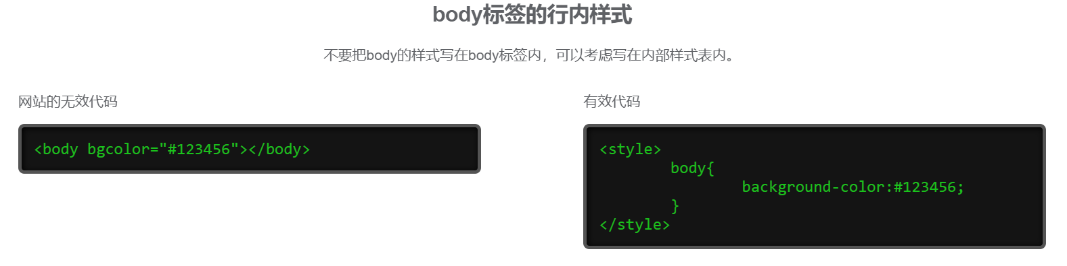
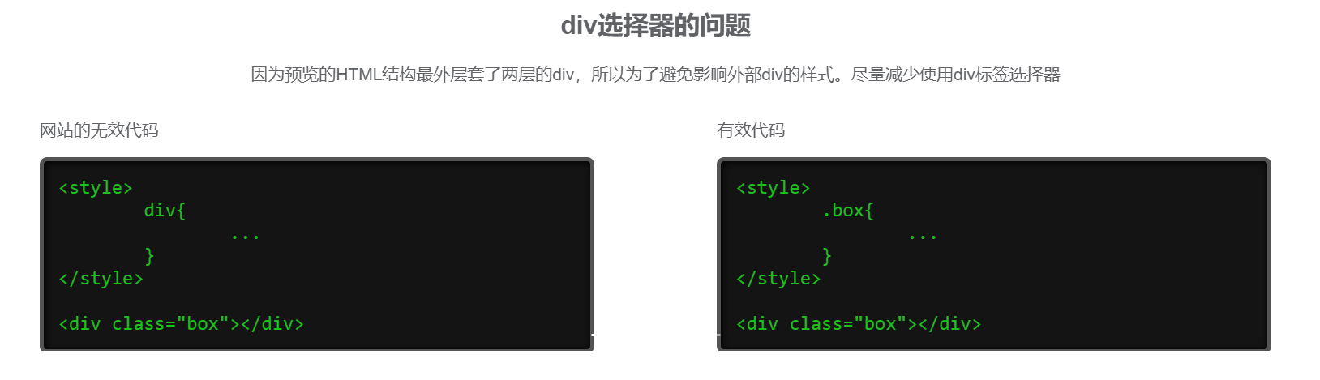
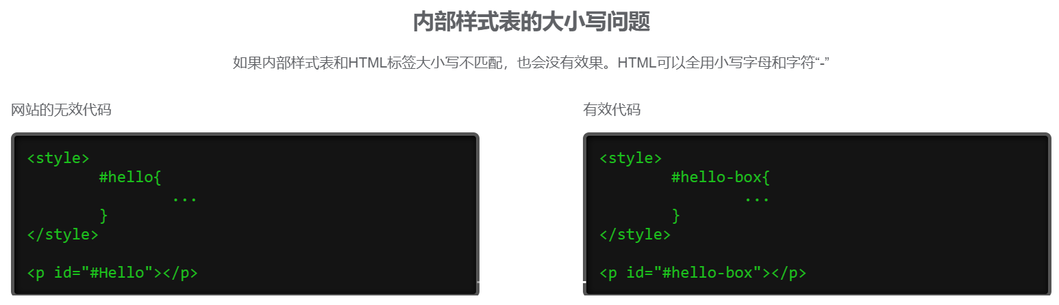
提交网站引起的一些问题
1. body标签的样式属性失效，需使用body选择器的样式属性（HTML实验）
2. 除明确说明外，禁用div标签选择器，需使用类或ID选择器（CSS实验）
3. 样式选择器大小写敏感，需使用小写字母和“-”做标识符（CSS实验）

